Slide 1
Establecimiento y puesta en marcha de un Centro de Operaciones en Emergencia para apoyar la respuesta a la COVID-19

Slide 2
Objetivos
Esta presentación tiene como finalidad:
Describir el propósito de un COE
Proporcionar sugerencias sobre cómo un COE puede apoyar la respuesta a la COVID-19
Enumerar los posibles componentes y diseño de un COE

Slide 3
¿Qué es un COE?
El lugar físico en el que normalmente tiene lugar la coordinación de la información y de los recursos para apoyar las actividades de gestión de
incidentes.

Slide 4
¿Por qué tener un COE?
Para apoyar a los responsables de la toma de decisiones en el cumplimiento de sus tareas
Para generar la capacidad de recibir, analizar, mostrar y supervisar información
Para poder identificar, organizar, desplegar y rastrear los recursos
Para poder comunicarse, colaborar y coordinar desde un lugar centralizado
Todas estas acciones son fundamentales para dar una respuesta eficaz a la COVID-19.

Slide 5
¿Por qué tener un COE?
Para responder a la COVID-19, los COE pueden:
Rastrear y analizar los datos epidemiológicos de múltiples fuentes; es decir, los resultados de laboratorio, la información para la vigilancia de los contactos, los datos de los ingresos hospitalarios, etc.
Supervisar y rastrear las asignaciones de recursos, incluyendo los equipos de pruebas, los EPP y el personal
Proporcionar mensajes operacionales y de riesgo público centralizados y coordinados

Slide 6
¿Qué hace un COE?
Es responsable de la visión general estratégica u operacional de la respuesta
Generalmente, no controla directamente los recursos del área
Entre las funciones habituales se incluyen:
Recopilar y analizar la información
Tomar decisiones que protejan la vida y la propiedad
Mantener la continuidad de la organización
Difundir las decisiones a todos los organismos y personas interesadas
En la mayoría de los COE hay una persona a cargo, y es el Gerente de Emergencias

Slide 7
Principios organizativos de los COE
Ofrece una estructura de gestión que da lugar a mejores decisiones y a un uso más eficaz de los recursos disponibles
Diseñado para incidentes y respuestas que pueden involucrar a múltiples organismos y jurisdicciones políticas.
Debe ser modular: capaz de expandirse o contraerse conforme el incidente crece o termina
Estas características son esenciales para la naturaleza dinámica, politizada y de alto impacto de la respuesta a la COVID-19.

Slide 8
Principios organizativos de los COE
Uno de los sistemas de gestión reconocidos mundialmente es el Sistema de Gestión de Incidentes (SGI)
Estructura básica:
Liderazgo (Gerente de Emergencias o Incidentes)
Cuatro secciones: Planificación, Operaciones, Logística y Finanzas/Administración
Personal de Gestión o Mando: Funcionario de Seguridad, Funcionario de Enlace (también llamado Funcionario de Vinculación con colaboradores), Funcionario de Información Pública

Slide 9
Estructura básica del SGI
Gerente de Incidentes/Emergencias
Personal de Gestión
Planificación
Operaciones
Logística
Finanzas/
Administración

Slide 10
Estructura del SGI *puede ampliarse según sea necesario*
Gerente de Incidentes/Emergencias
Personal de Gestión
Planificación
Operaciones
Logística
Finanzas/
Administración
Recolección de datos
Vigilancia
Gestión de la cadena de suministro
Gestión de finanzas
Planificación estratégica
PCI
Apoyo en el terreno
Compras
Control y evaluación
Investigación
Logística sanitaria
RRHH

Slide 11
Estructura del SGI
Beneficios del SGI:
Proporciona estructuras organizativas, funciones, terminología y procesos normalizados para su uso en todos los niveles de la respuesta de emergencia, incluso con colaboradores externos
Proporciona una manera estandarizada de gestionar los objetivos y organizar los organismos participantes
Apoya el intercambio de información entre los participantes clave para llevar a cabo una respuesta unificada en caso de emergencia
Puede emplearse en situaciones tanto de pequeña como de gran envergadura

Slide 12
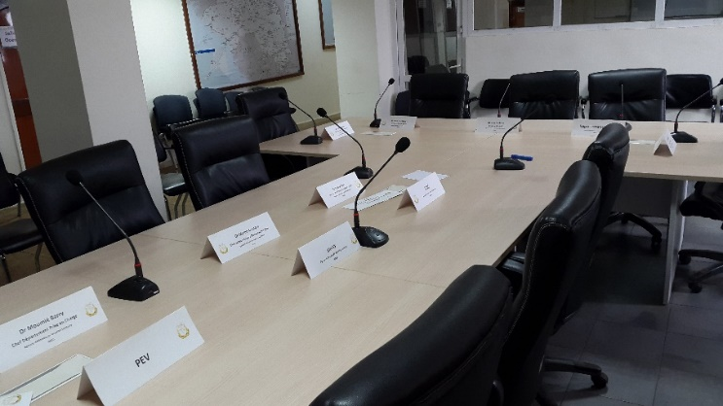
Creación de un COE
El proceso de creación debe incluir:
Priorización (la COVID-19 frente a un desarrollo a largo plazo)
Misión
Procesos de comunicaciones
Enfoque operativo
Diseño y estructura de la organización
Notificación de la respuesta
Consideraciones sobre el diseño de las
instalaciones
Agosto de 2017, COE de Salud Pública Nacional en Conakry (Guinea), justo antes de la reunión informativa semanal
(Foto: Claire Standley)

Slide 13
Priorización
Definir las prioridades inmediatas para apoyar la respuesta a la COVID-19
Identificar el cronograma para revisar y actualizar la misión y las autoridades de los COE para un desarrollo a más largo plazo

Slide 14
Definir la misión del COE
Análisis de la misión:
¿Qué hará el COE?
¿Qué funciones realizará el COE?
¿Cómo se dotará de personal al COE?
¿Bajo qué condiciones operará el COE?
Énfasis inicial en la respuesta a la COVID-19

Slide 15
Definir la misión del COE
Revisar la documentación para identificar las responsabilidades:
Regulaciones
Legislación
Leyes y códigos
Directivas
Memorandos
Procedimientos operativos estándar

Slide 16
Comunicaciones
¿Con quién se comunicará el COE?
Identificar a todos los colaboradores pertinentes a la COVID-19
¿Qué comunicaciones recibirá y emitirá el COE?
Notificaciones, advertencias, informes, datos
¿Con qué frecuencia se efectuarán las comunicaciones?
Diariamente (para informes de situación), inmediatamente (alertas), etc.
¿Cuál es el procedimiento estándar para comunicarse con las partes interesadas?
Teléfono, correo electrónico, WhatsApp (definido localmente)
¿Hay sistemas alternos/redundantes?

Slide 17
Enfoque operativo
¿Trabajan 24 horas al día y 7 días a la semana o en horario de oficina?
¿Tendrán un servicio de atención telefónica?
¿Cómo quieren trabajar?
¿Un representante para cada región u organización del ministerio?

Slide 18
Diseño organizativo
Determinado por:
Funciones y responsabilidades del personal
Habilidad y conocimiento del personal
Número de trabajadores

Slide 19
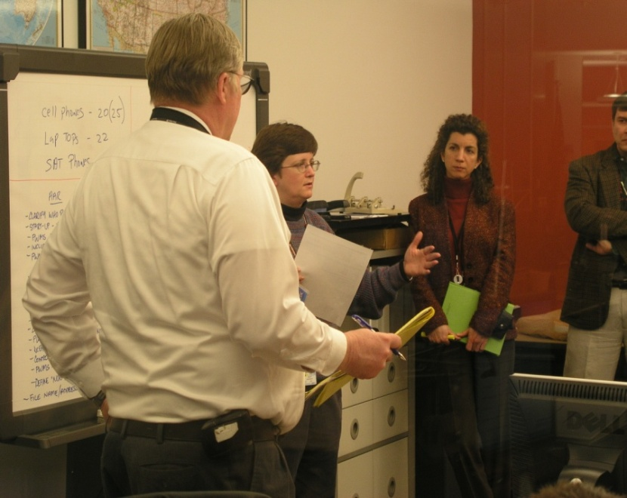
Notificación de la respuesta
Específico del evento:
Informes de situación
Informes de cambio de turno
Planificación de Acción para Incidentes
(PAI)
Informes sobre el terreno (menos
detallados que los informes de situación, pueden centrarse en un lugar específico)
Redes epidemiológicas o marcos de notificación de ámbito nacional o regional

Slide 20
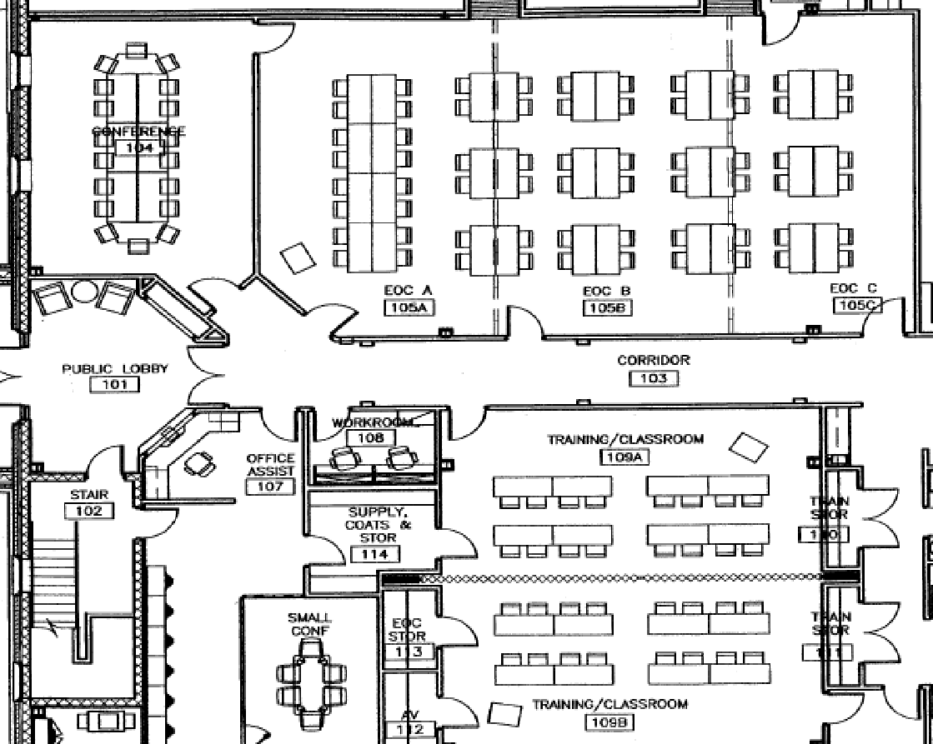
Consideraciones sobre el diseño de las instalaciones
Ubicación
Tamaño
Trazado
Uso de las instalaciones
Tecnología
Amenazas/Vulnerabilidades
Costos (es decir, el alquiler)

Slide 21
Ubicación
Al elegir una ubicación considere:
¿Qué tan cerca está de las organizaciones colaboradoras?
¿Está disponible para su uso?
¿Existen restricciones reglamentarias?
¿Existen estructuras que sean compatibles?
¿Cómo es el apoyo a la infraestructura?
Cronograma: ¿Temporal para responder a la COVID-19 o más permanente?

Slide 22
Tamaño
El tamaño dependerá de las necesidades del personal para llevar a cabo la misión predefinida
El tamaño ideal permitiría albergar a todo el personal necesario para responder a un incidente a gran escala
¿Cuántas personas están empleando para responder a la COVID-19?
El trazado del COE debe cumplir con los requisitos de diseño de la organización

Slide 23
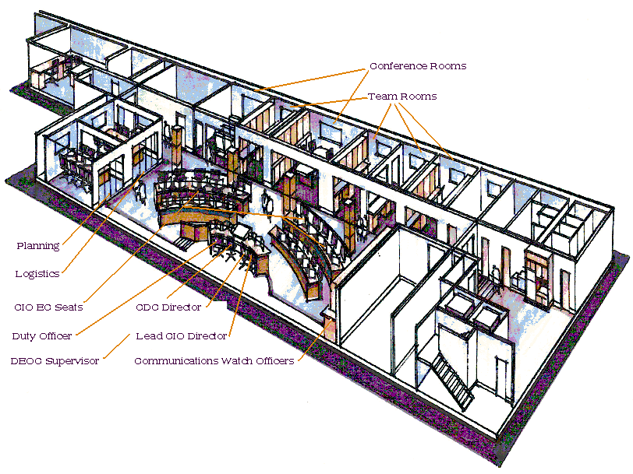
Trazado
Comunicación y contacto visual entre los responsables de la toma de decisiones
Espacio para:
Coordinación operativa
Toma de decisiones
Colaboración
Comunicaciones

Slide 24
Uso de las instalaciones
¿El COE tendrá un espacio de uso exclusivo, disponible en cualquier momento y durante el tiempo que sea necesario?
¿Se usará después de responder a la COVID-19?
¿La instalación será utilizada solo para responder a la COVID-19?
¿El personal trabajará diariamente en el COE?
¿Se llevará a cabo el entrenamiento en el COE?
Si el espacio es compartido, considere:
¿Cuánto tiempo llevará hacer la transición?
¿Quién se encargará de mantener el equipo a punto?
¿Qué sucede con las personas reemplazadas?

Slide 25
Tecnología
Teléfonos
y
celulares
¿Qué tecnologías están disponibles y pueden implementarse para mejorar el rendimiento de los COE?
Televisión
Sistemas
satelitales
Teleconferencia
Tabletas
COE
Videoconferencia
Radio
Videoproyector
Internet

Slide 26
Amenazas y vulnerabilidades
Deberían eliminarse, minimizarse, mitigarse y planificarse para mantener la seguridad del personal:
Interrupción del suministro eléctrico
Ataque físico
Fuego
Interrupción de las telecomunicaciones
Factores ambientales (calefacción y aire acondicionado)
Desastres climáticos o naturales
Inundación
Terremotos

Slide 27
Consideraciones finales
Nunca se insistirá lo suficiente sobre la importancia de un SGI o una estructura de respuesta similar para uso interno de la organización y la coordinación con los colaboradores externos
La flexibilidad y la adaptación de la estructura y las operaciones de respuesta son fundamentales para la mejora continua
La preparación anticipada, que incluye la capacitación del personal nuevo y la realización de simulacros, garantiza una respuesta mucho más eficaz y eficiente cuando se produce una emergencia
Sin embargo, incluso el establecimiento "justo a tiempo" de una estructura de SGI o de un COE puede ser beneficioso durante emergencias como la de COVID-19

